Slide 4
Reference Management Software
Zotero
Mendeley
EndNote
VOSviewer

Slide 5
Tools Plagiarisme
Turnitin / ithenticate
Plagiarism Checker/grammarly
Urkund
Ephorus
Plagscan

Slide 6
Alat bantu paraphrase free/berbayar
1. Spinner Kunjungi https://spinner.id
2. SEOMagnifier Kunjungi https://seomagnifier.com
3. Quillbot Kunjungi http://quillbot.com

Slide 7
Teknik Penelusuran Sumber Referensi Digital/Elektronik
1. Akses Langsung ke Portal Databasenya / Mesin Pencarian
2. Bantuan Tools / Alat Pemanen Database Literatur, Contoh POP (Publish or Perish)

Slide 8
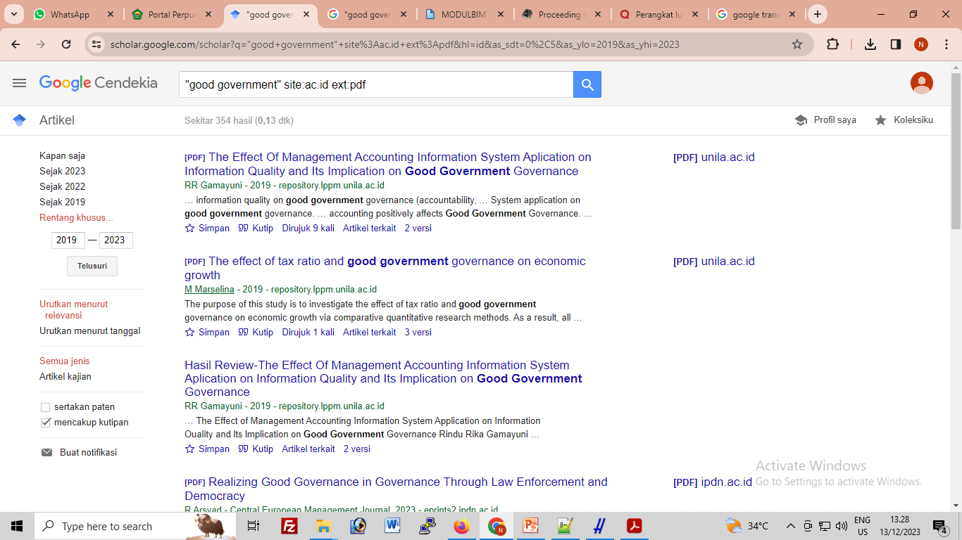
LANGKAH CERDAS MELAKUKAN PENELURURAN INFORMASI ONLINE YANG EFEKTIF MENGGUNAKAN SINTAKS DAN OPERATOR PENCARIAN
"good government" site:ac.id ext:pdf

Slide 9
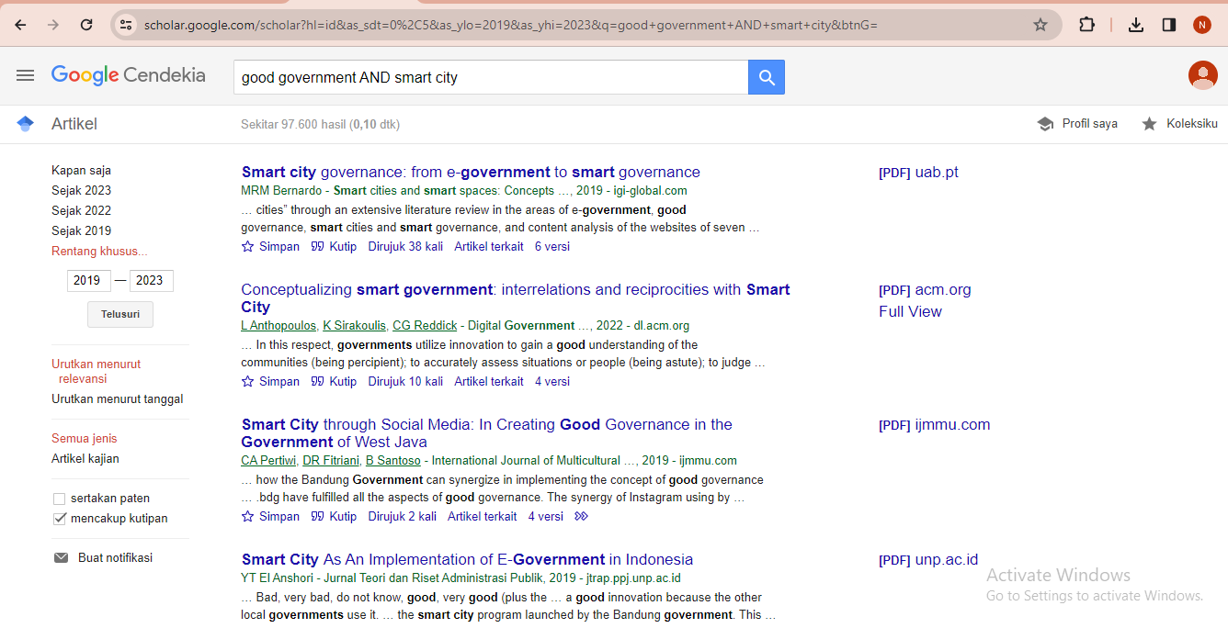
good government AND smart city

Slide 10
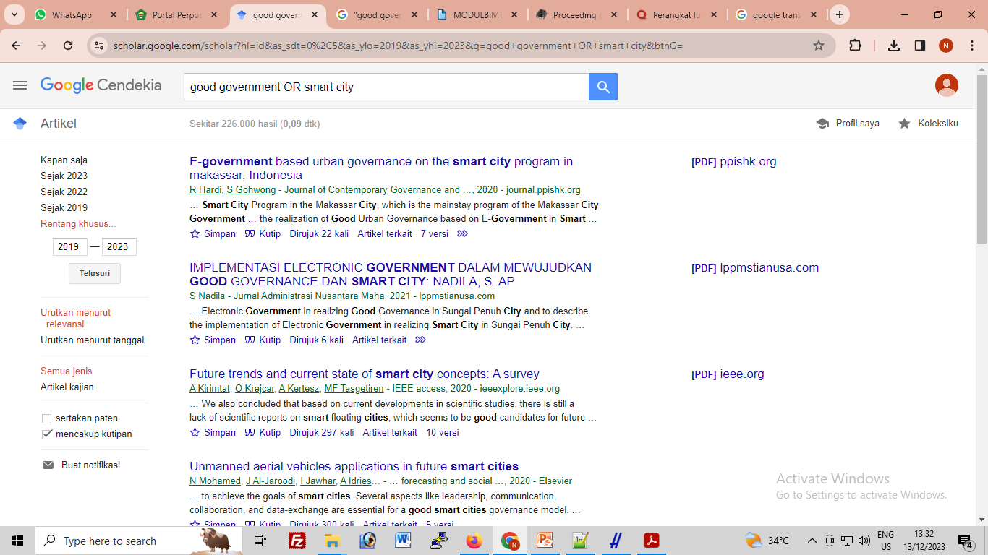
good government OR smart city

Slide 11
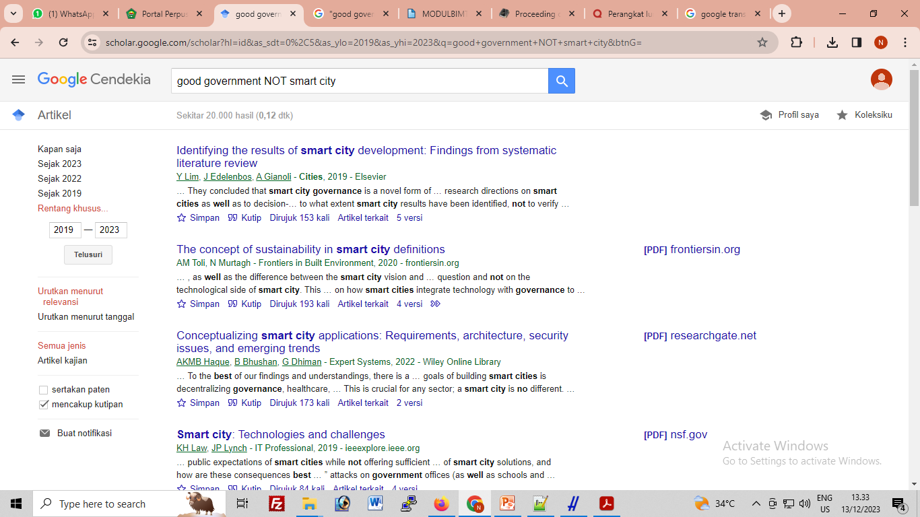
good government NOT smart city

Slide 13
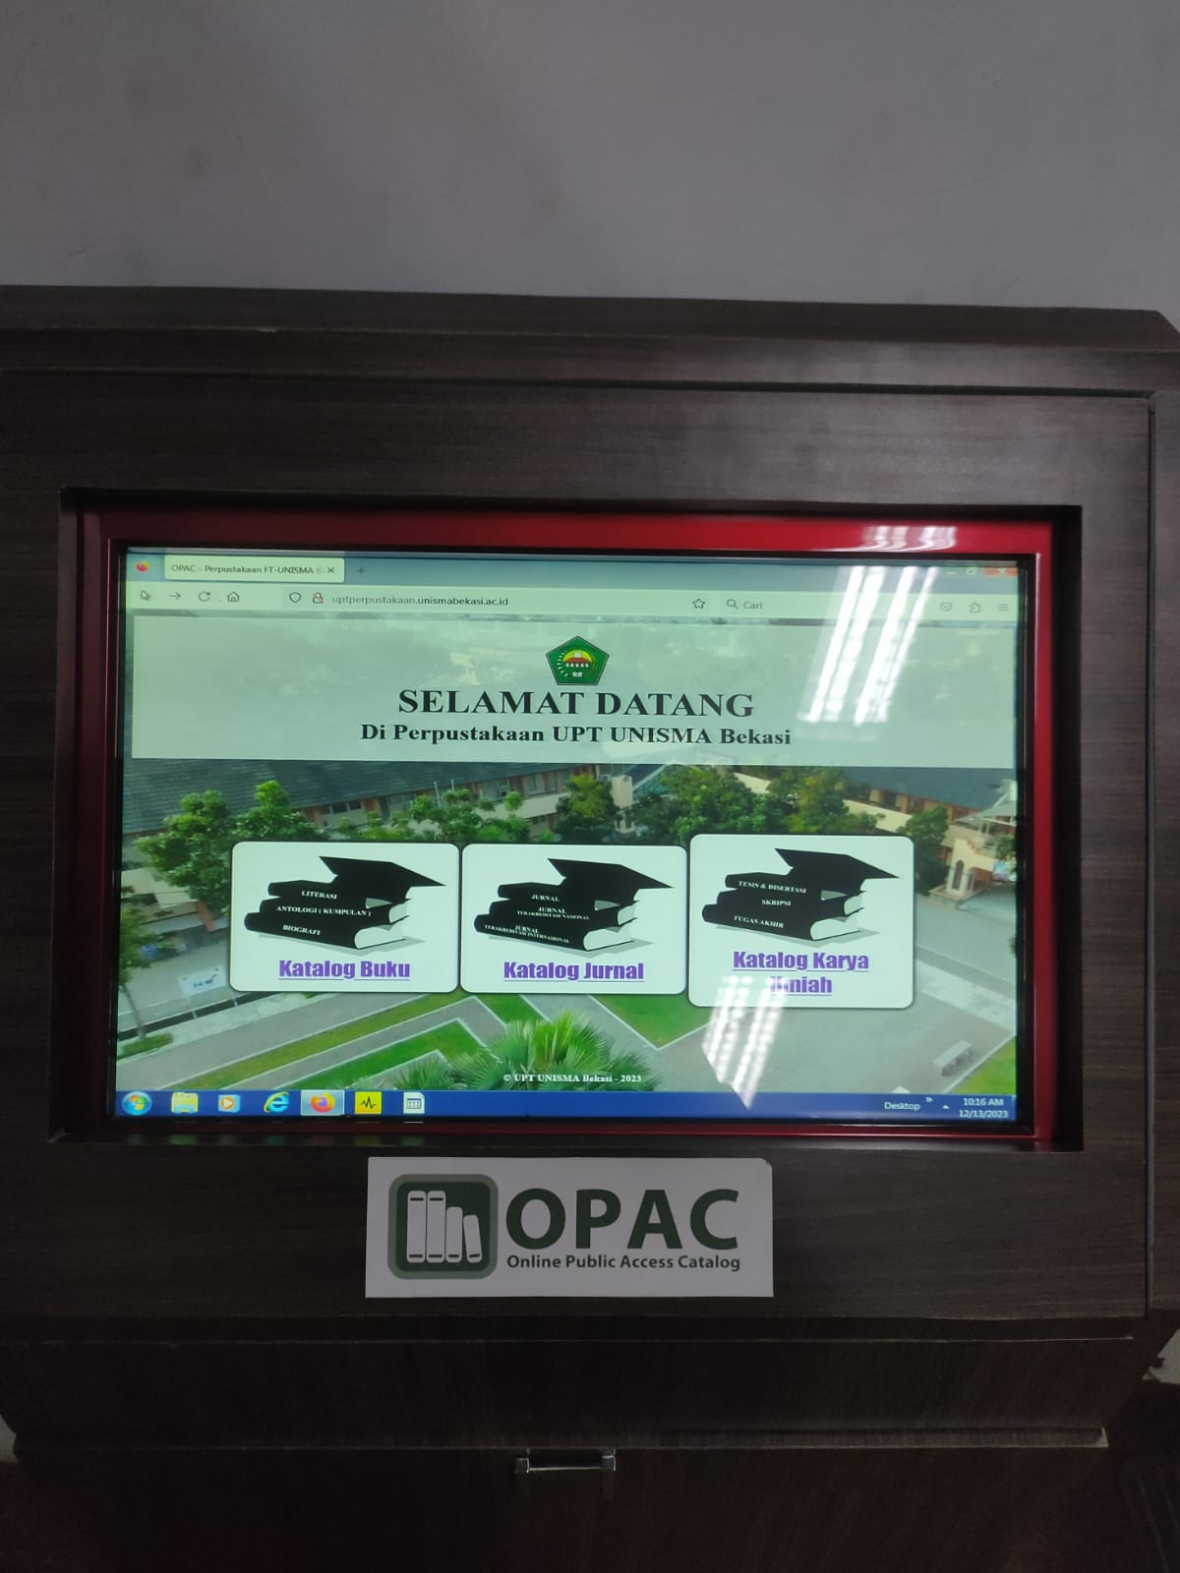
ALAT PENELUSURAN KOLEKSI
Online Public Access Catalog (OPAC)

Slide 14
PENELUSURAN BUKU/TEXTBOOK
Masuk ke Website Perpustakaan https://perpustakaan.unismabekasi.ac.id/

Slide 15
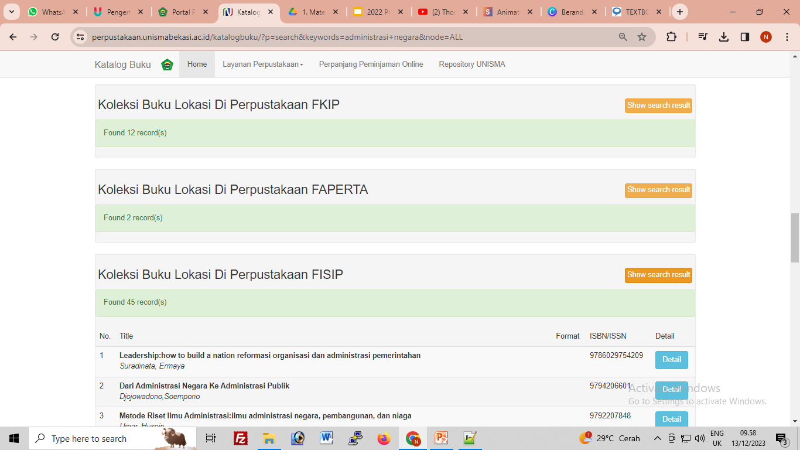

Slide 16
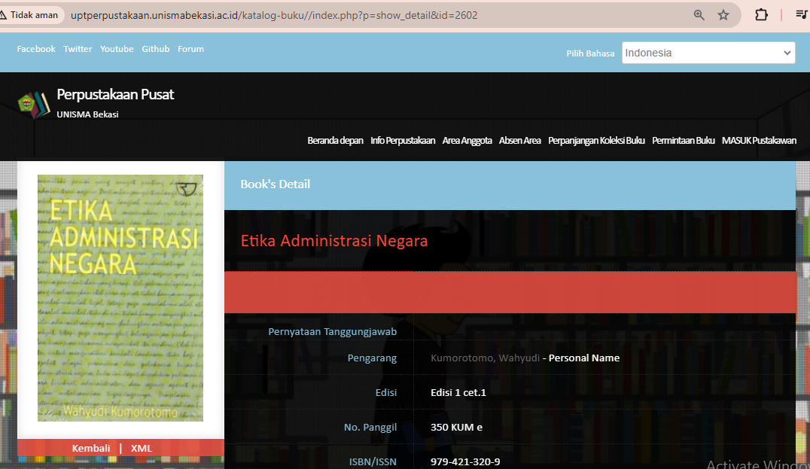

Slide 17
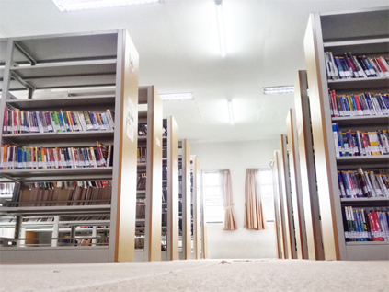
Kemudian cari bukunya di Rak UPT Perpustakaan kelas 350 atau No klasifikasi 350 KUM e

Slide 18
PENELUSURAN JURNAL CETAK
Masuk ke Website Perpustakaan https://perpustakaan.unismabekasi.ac.id/

Slide 19
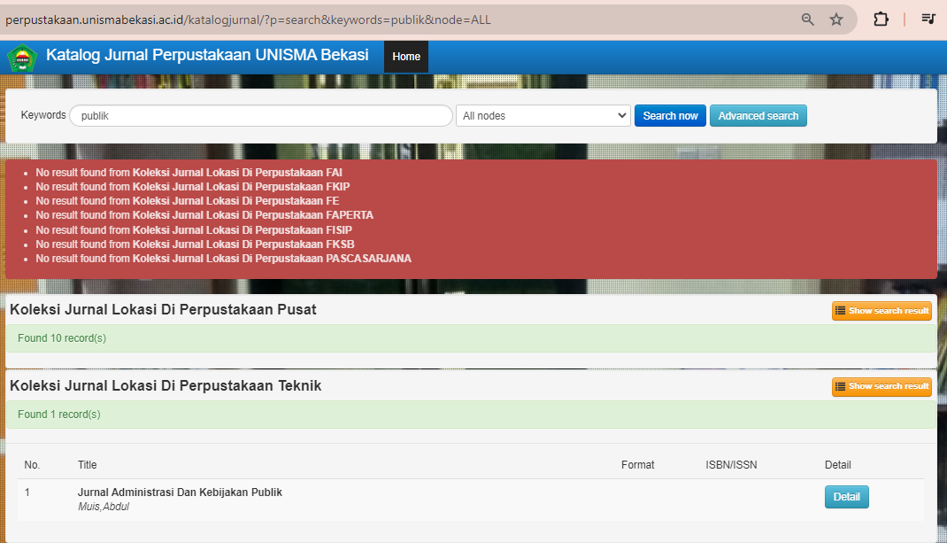

Slide 21
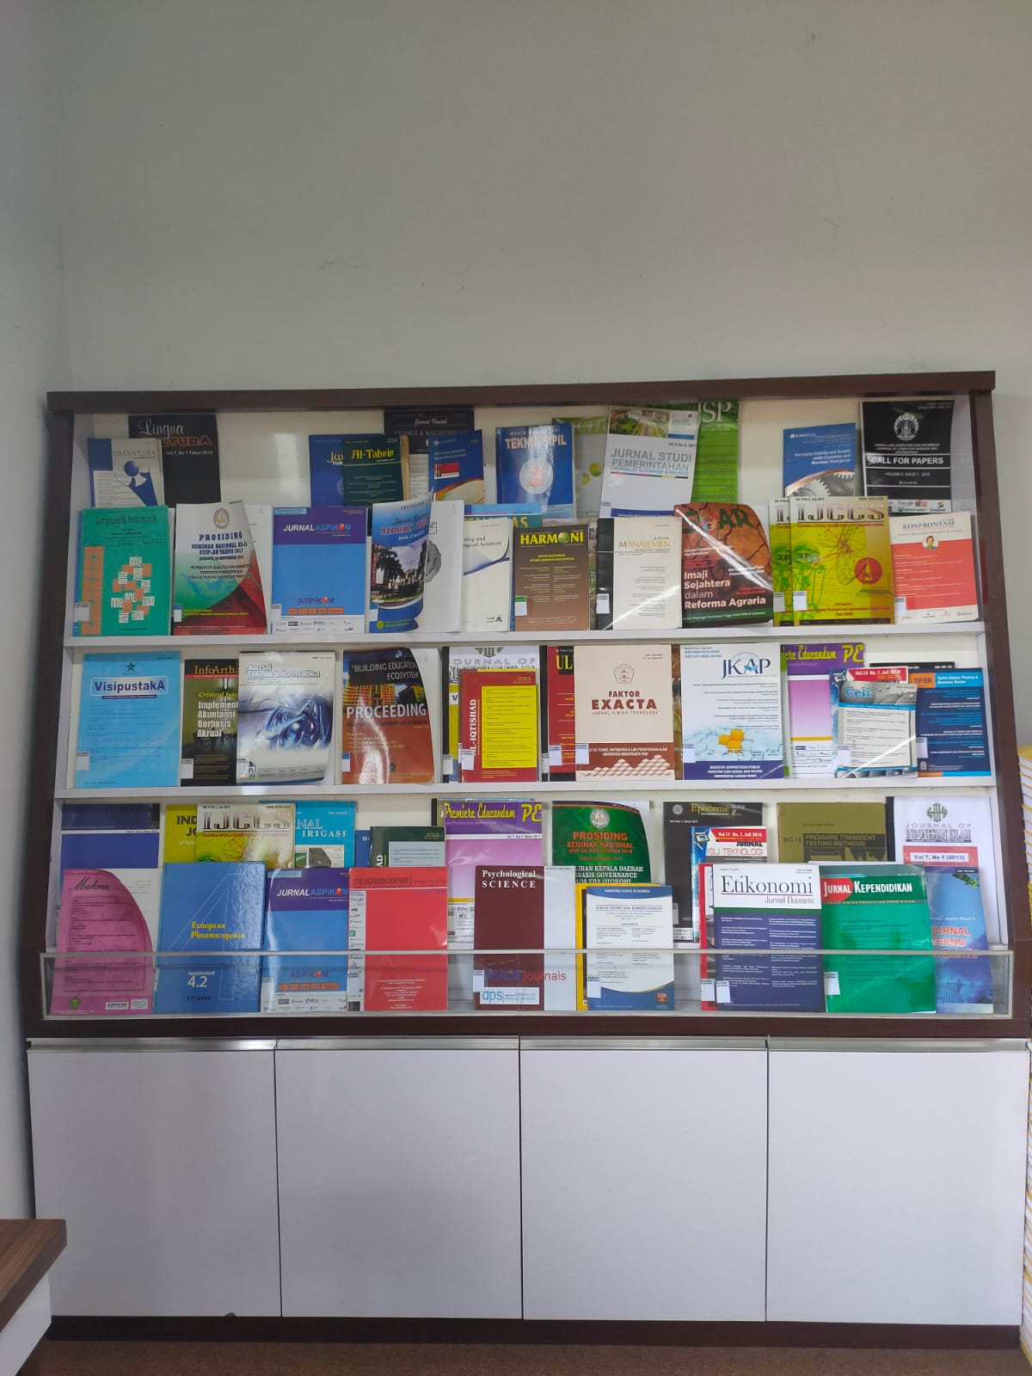
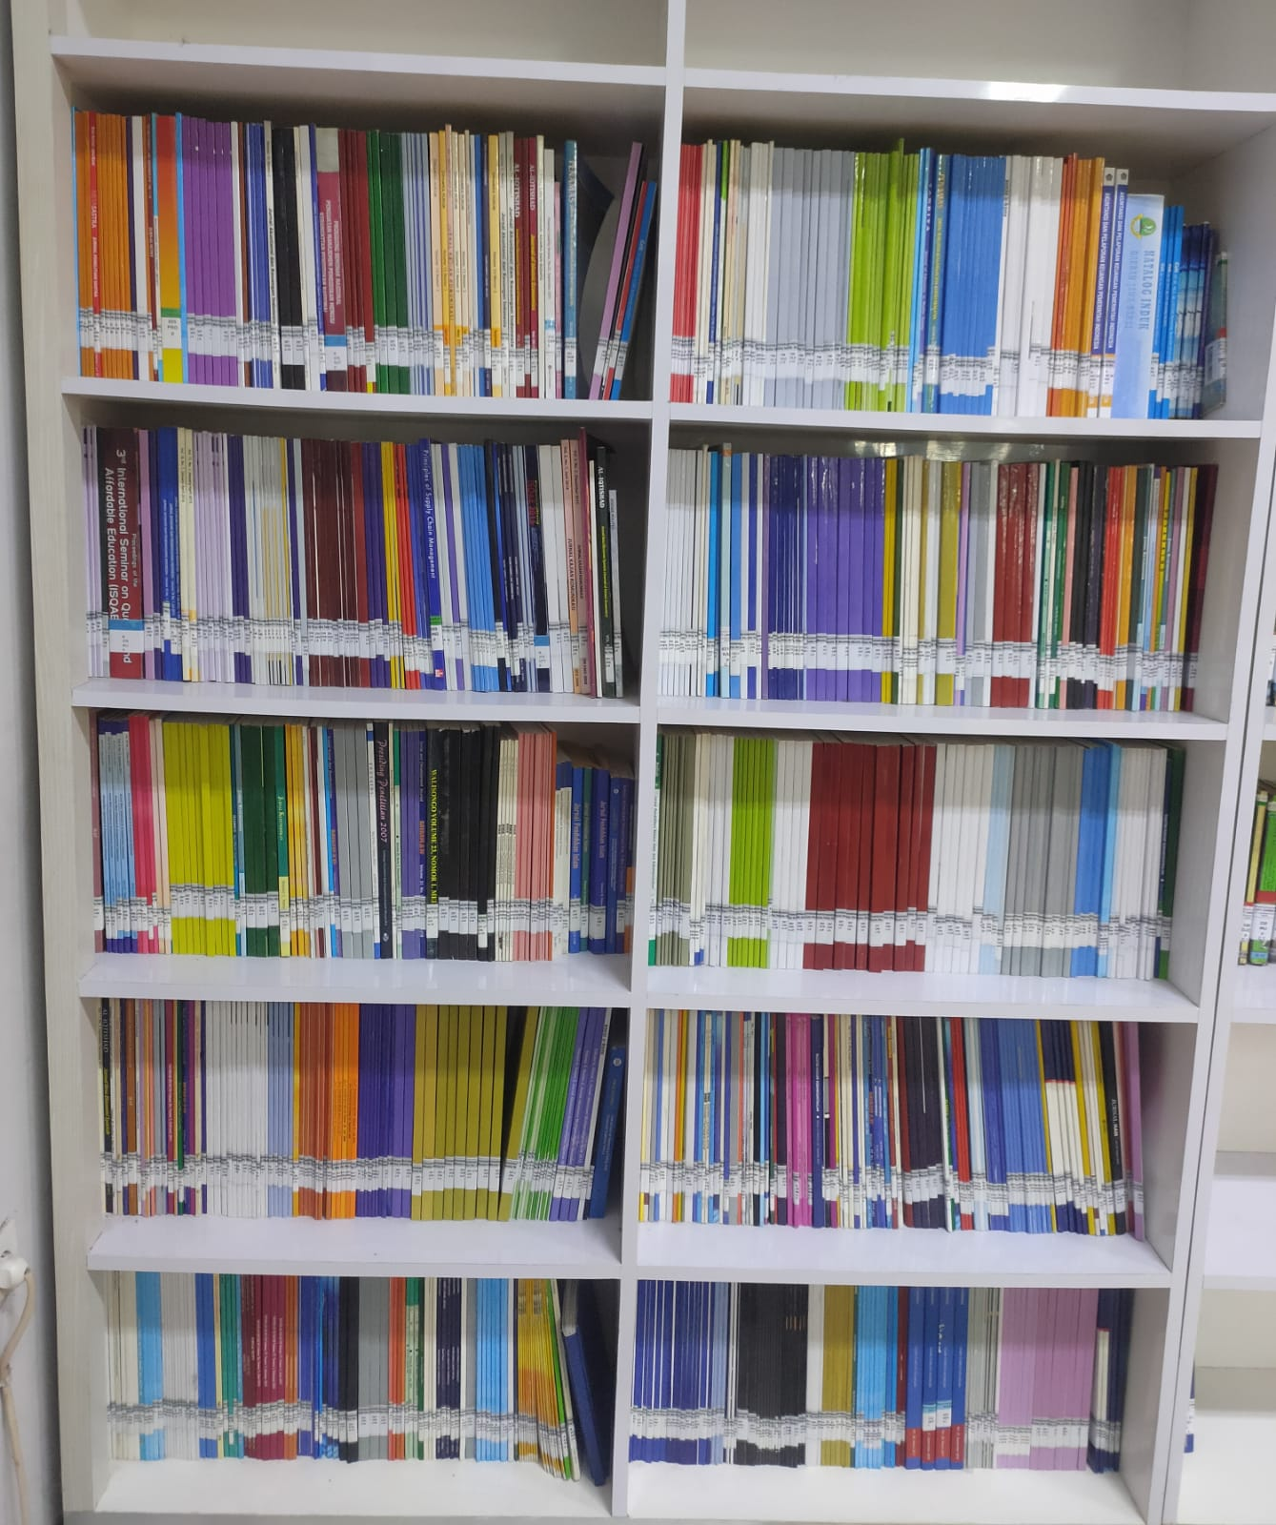

Slide 23
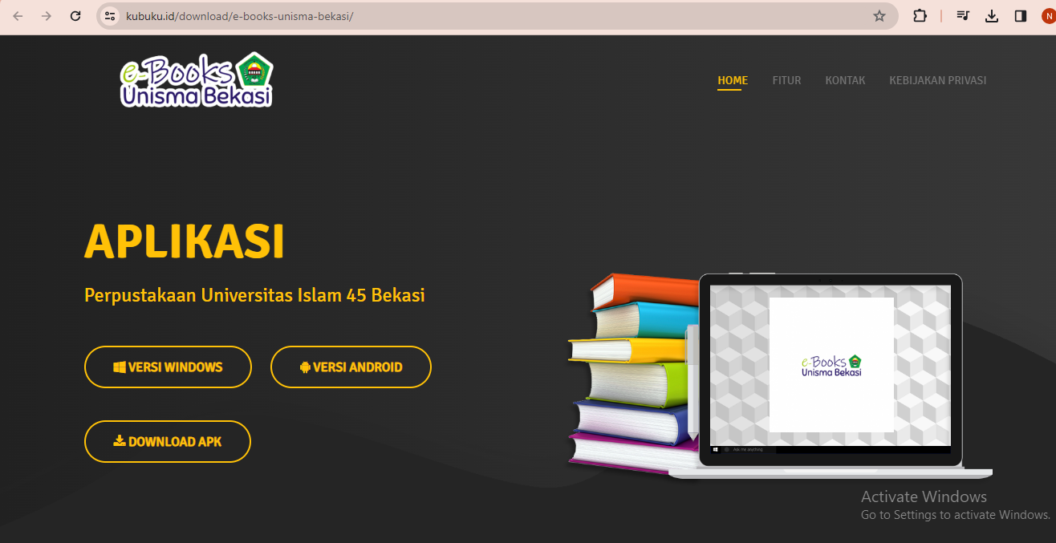

Slide 26
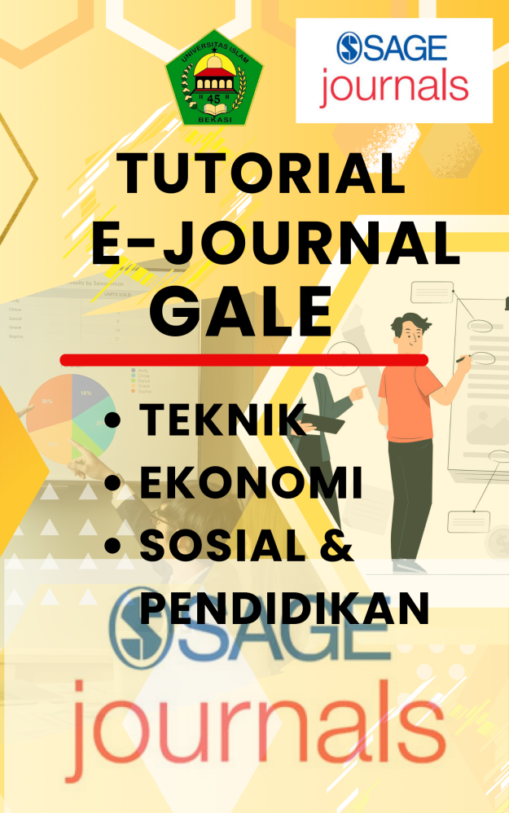

Slide 27
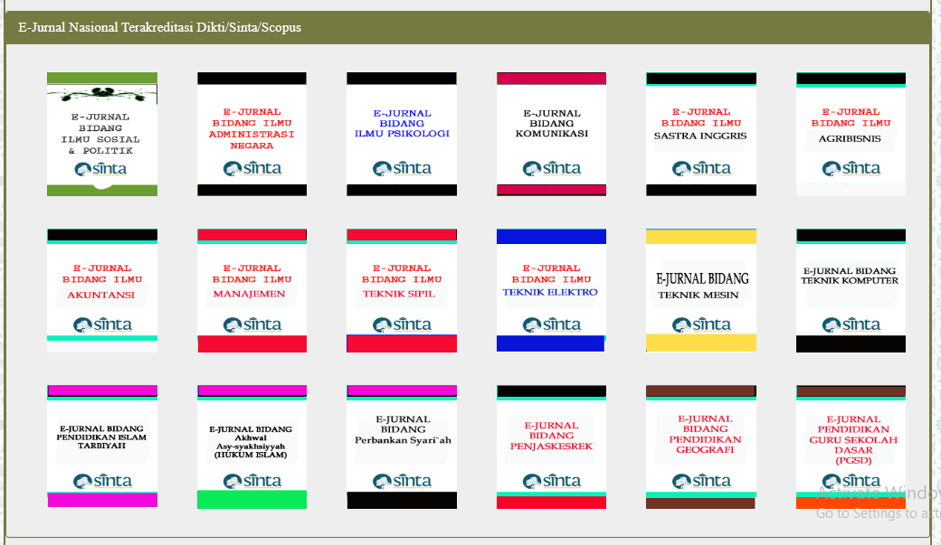

Slide 28
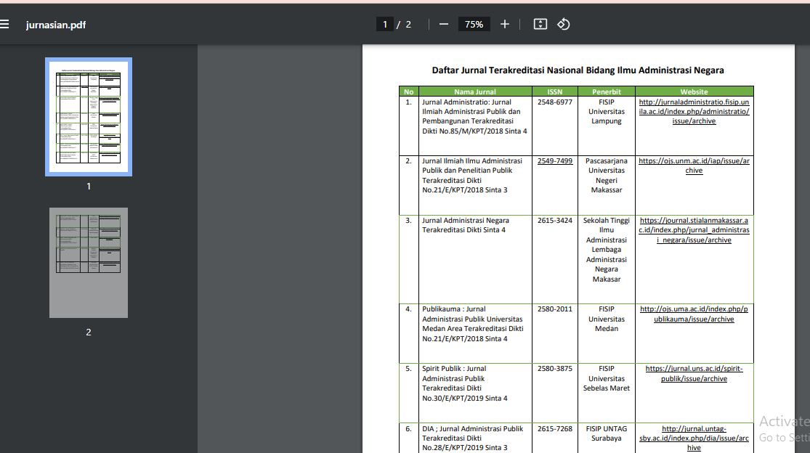

Slide 30
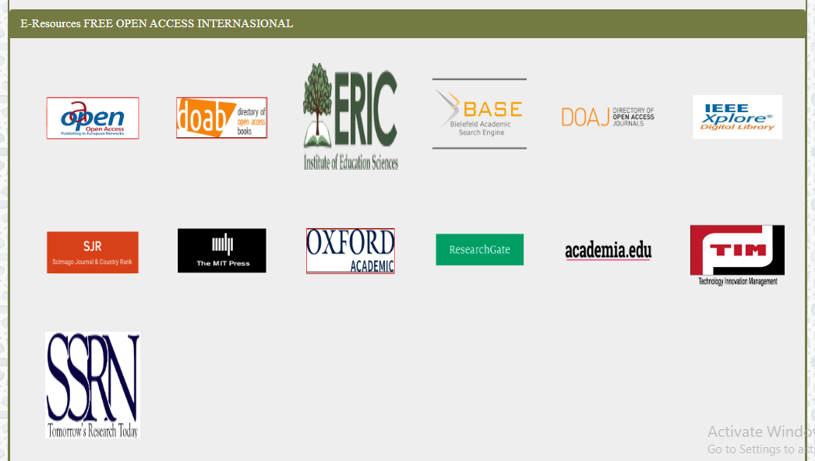

Slide 31
PENELUSURAN Karya Ilmiah Mahasiswa Cetak
Masuk ke Website Perpustakaan https://perpustakaan.unismabekasi.ac.id/

Slide 32
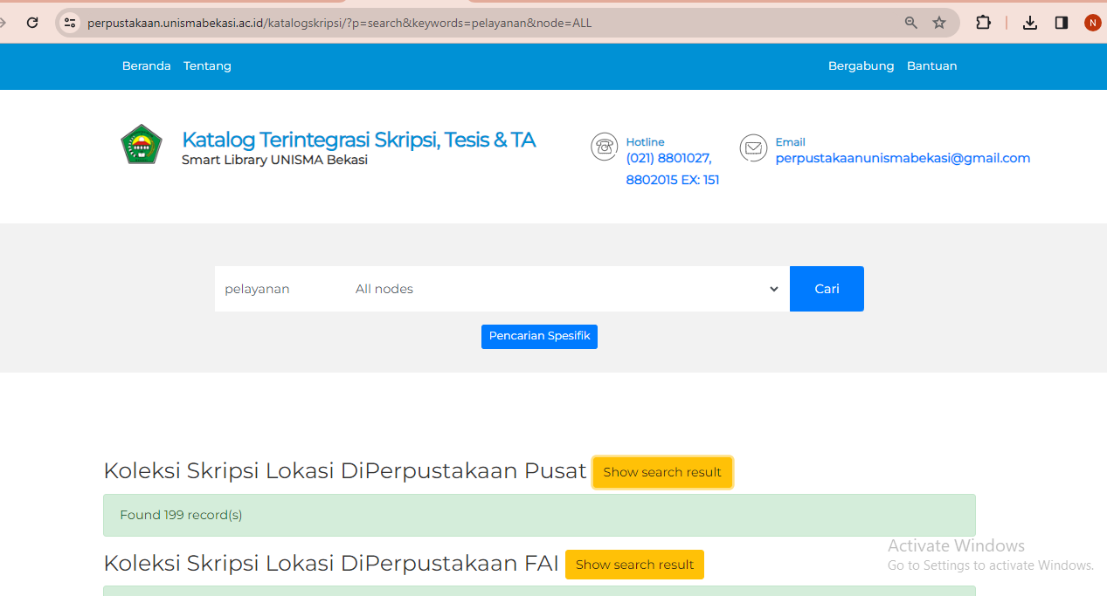

Slide 33
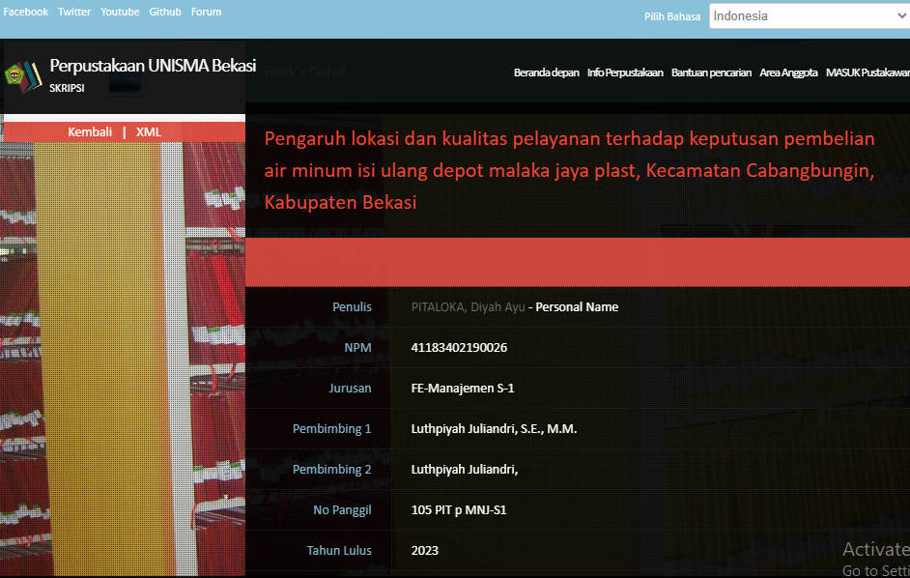

Slide 34
PENELUSURAN Karya Ilmiah Mahasiswa Online/ Repository
Masuk ke Website Perpustakaan https://perpustakaan.unismabekasi.ac.id/

Slide 35
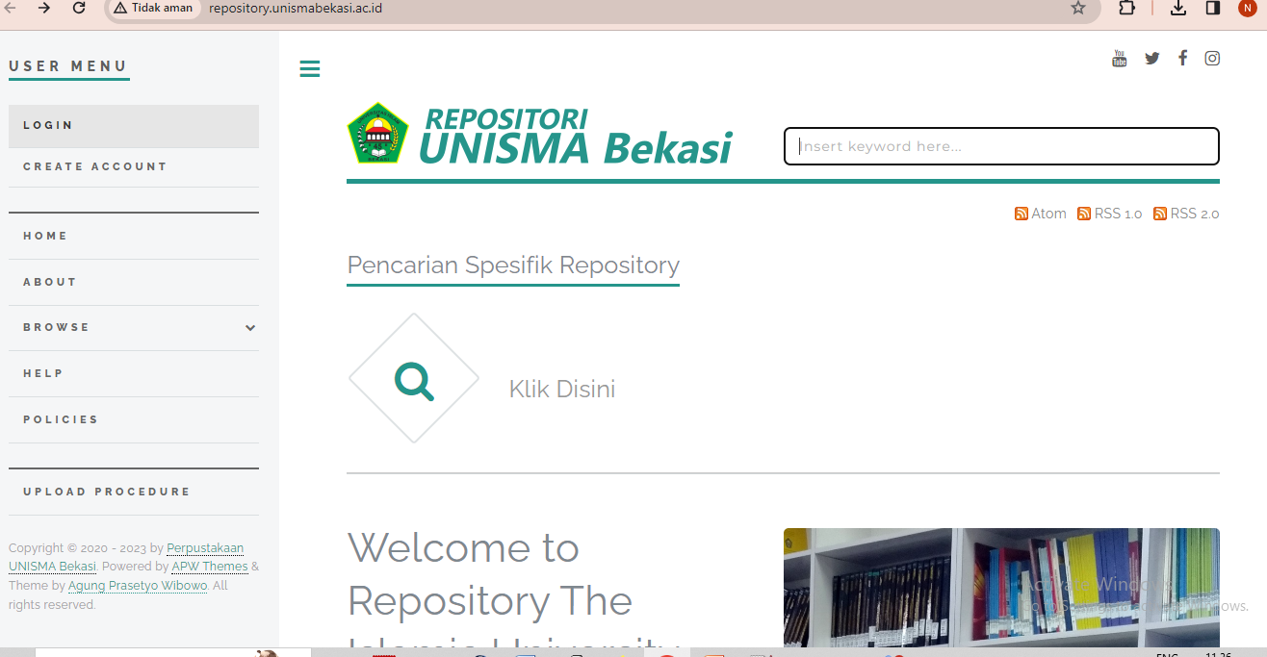

Slide 36
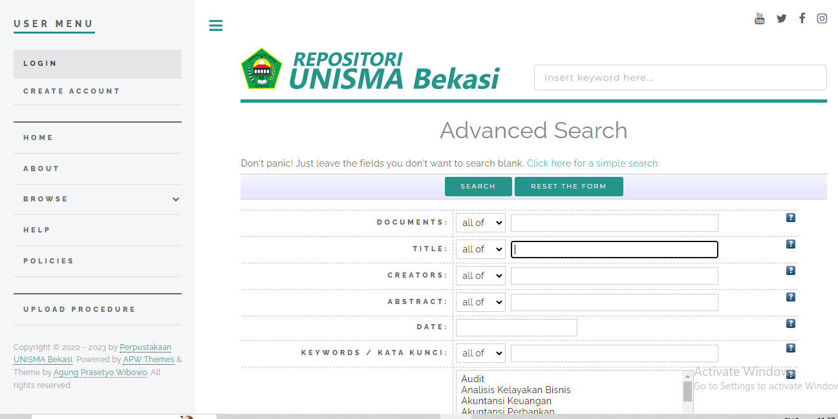

Slide 37
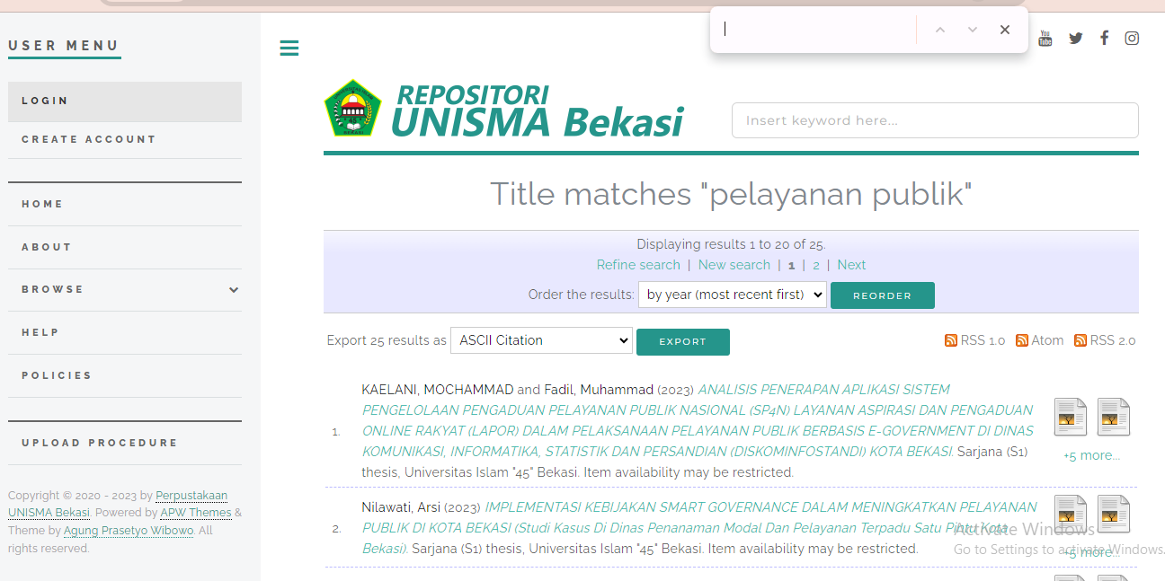

Slide 38
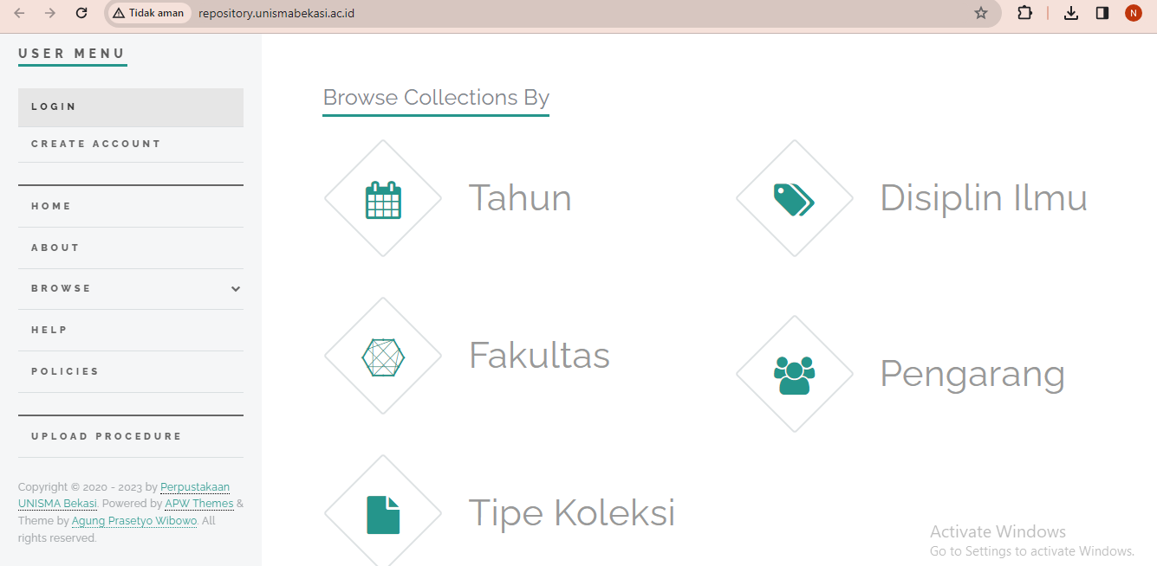

Slide 39
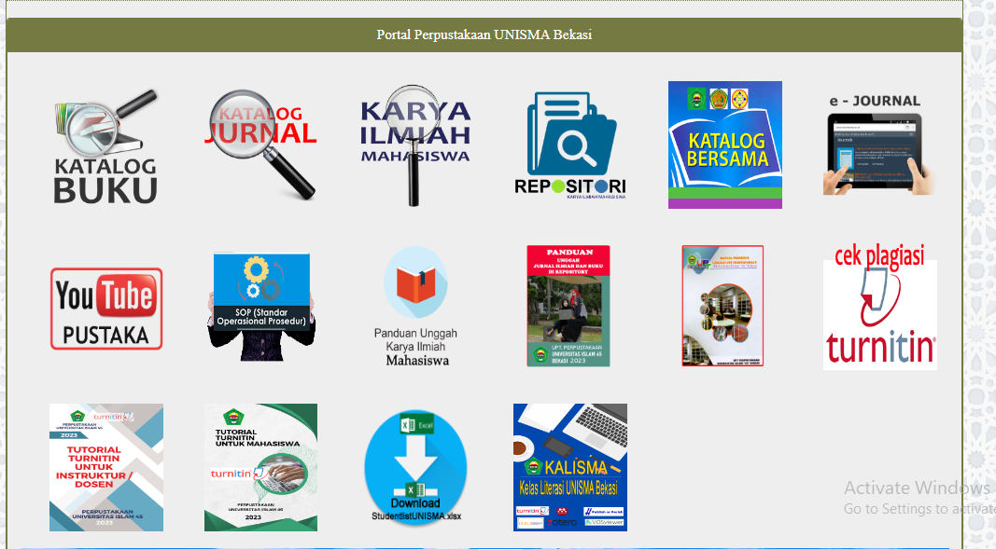
Fasilitas Cek Plagiarisme
Masuk ke Website Perpustakaan https://perpustakaan.unismabekasi.ac.id/

Slide 40
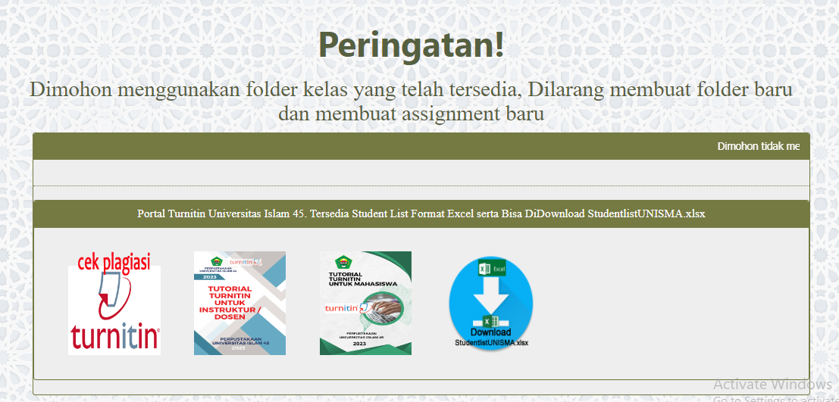

Slide 41
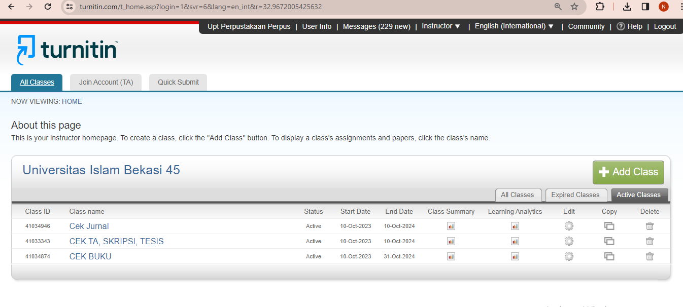

Slide 42
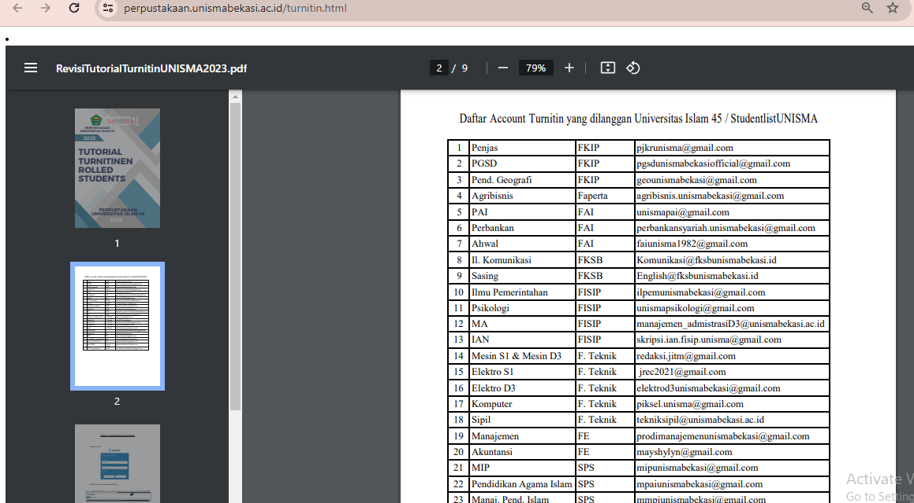

Slide 44
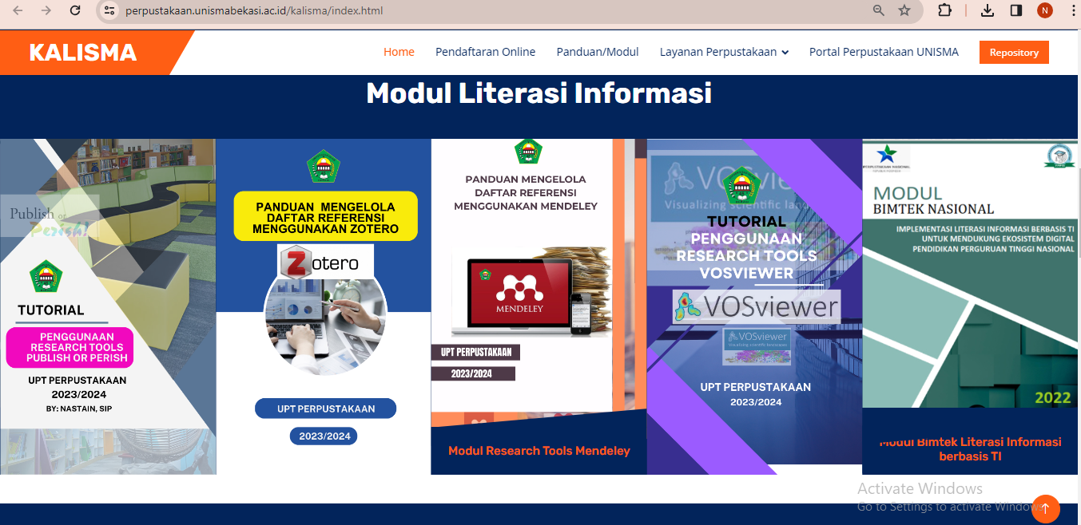

Slide 45
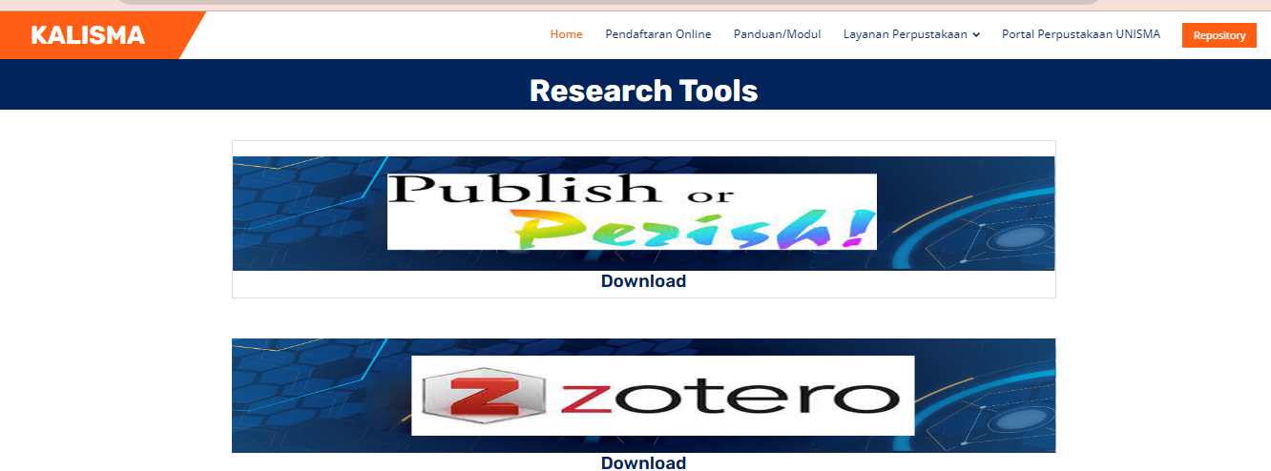

Slide 46
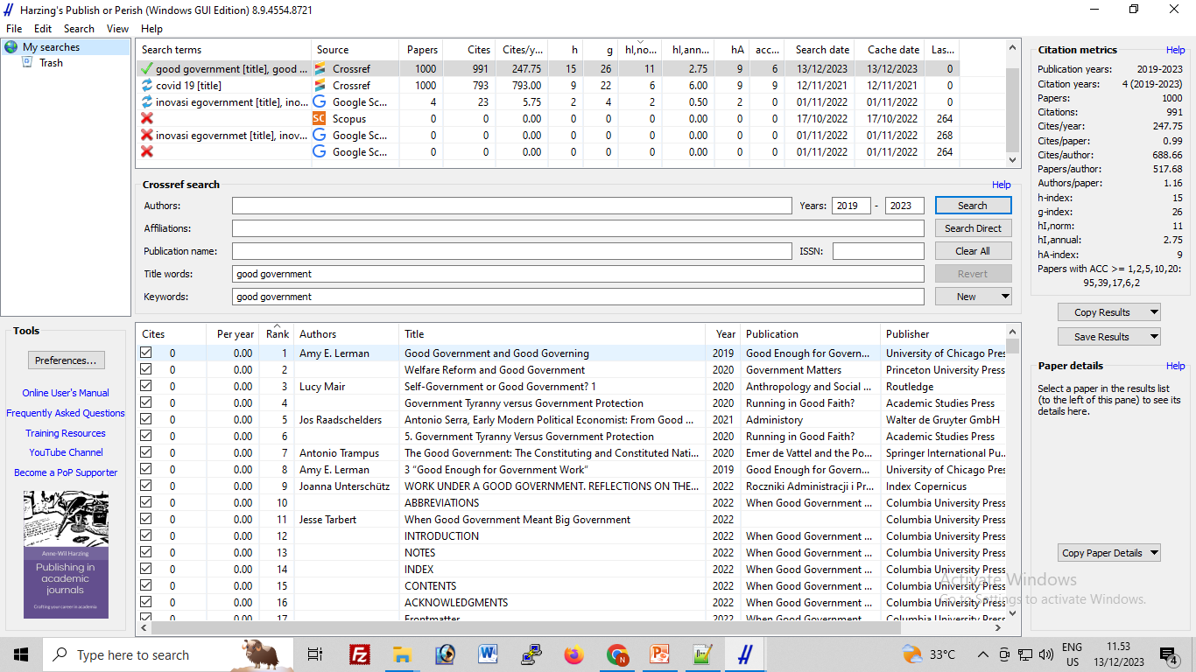

Slide 47
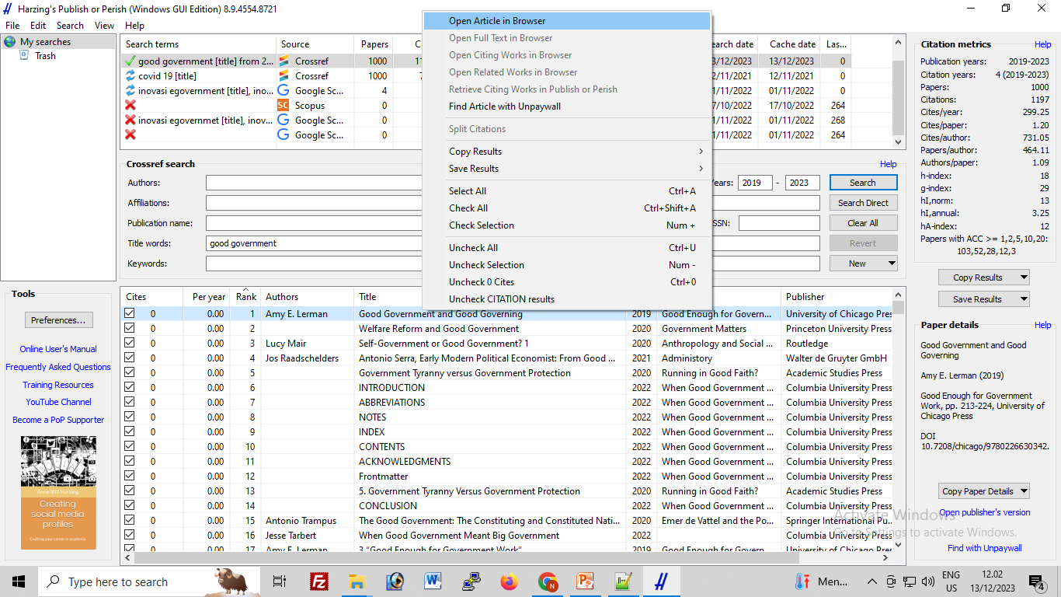

Slide 48
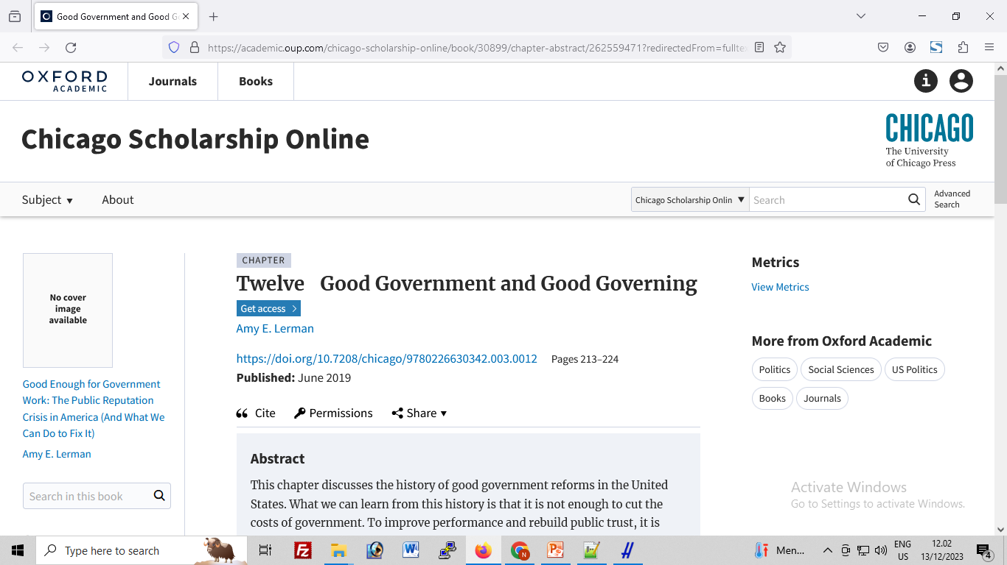

Slide 49
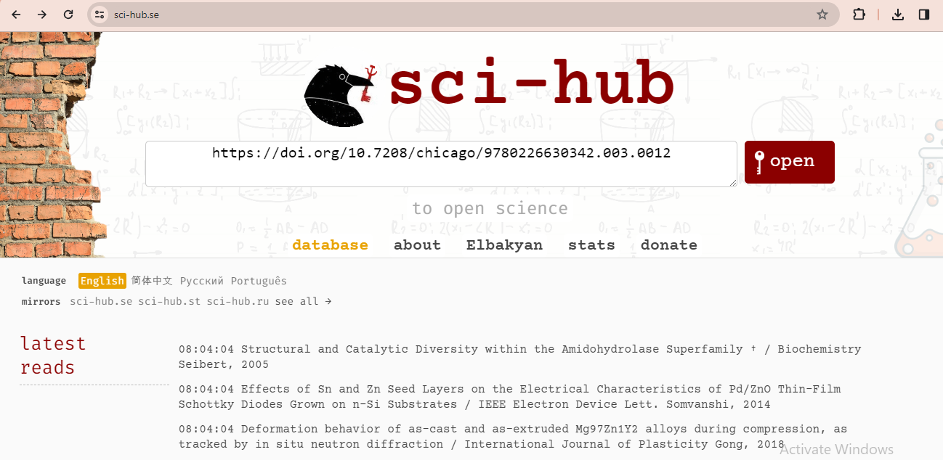

Slide 50
PRAKTEK

